Slide 1

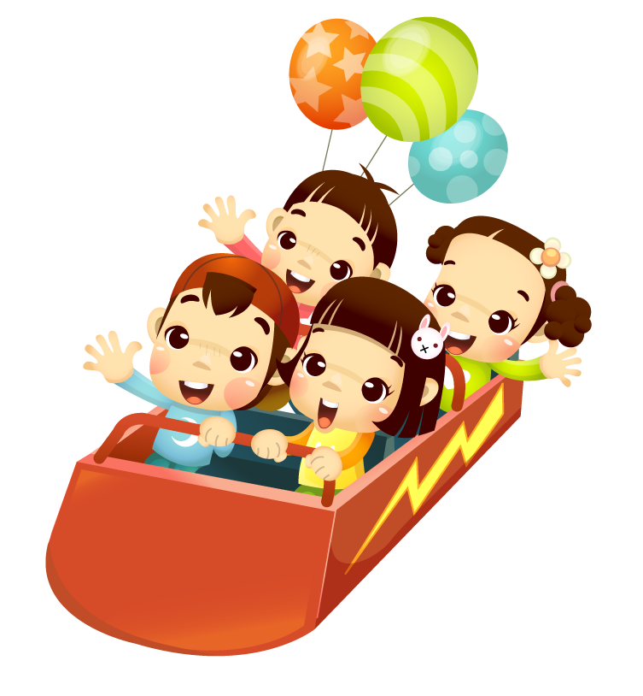


Trò chơi
“Đoán ý đồng đội”

Slide 2
LUẬT CHƠI
* Chia lớp thành 2 nhóm, mỗi nhóm cử 1 đại diện lên, diễn tả từ khóa mà GV đã chuẩn bị
* Yêu cầu: Không sử dụng hình ảnh, không nói tiếng Anh, không nói lên công dụng của nó mà chỉ dùng lời để diễn tả.
* Mỗi nhóm được 5 lượt chơi, mỗi lượt được đoán 3 lần. Nhóm nào đoán đúng hơn thì nhóm đó chiến thắng

Slide 3


Tìm hiểu chung về văn miêu tả
Notes:
本PPT模板部分元素使用了幻灯片母版制作。如果需要修改，点击-视图-幻灯片母版-修改；完成后关闭编辑母版即可。

Slide 4
1
Thế nào là văn miêu tả?

Slide 5
THẢO LUẬN NHÓM
* 2 bàn/ tổ là 1 nhóm
* Nhiệm vụ:
Đọc tình huống (sgk-tr15)
Tổ 1: Tình huống 1
Tổ 2: Tình huống 2
Tổ 3: Tình huống 3
Thảo luận để đưa ra giải pháp
Đóng lại tình huống đó.

Slide 6
TÌNH HUỐNG 1
Trên đường đi học, em gặp một người khách hỏi thăm đường về nhà em. Đang phải đến trường nên em không thể đưa người khách đó về nhà được, em làm thế nào để người đó có thể nhận ra nhà em để tự tìm đến.

Slide 7
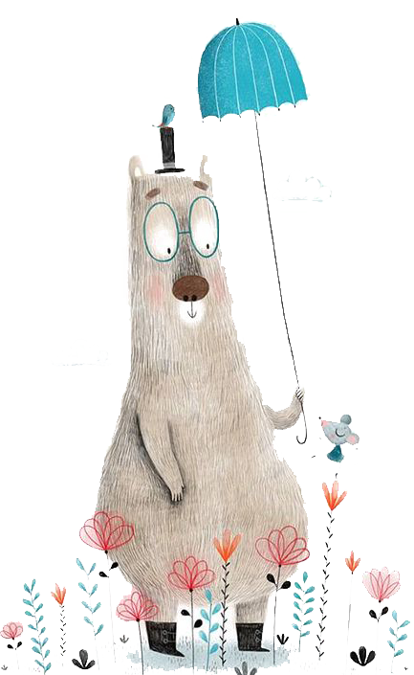
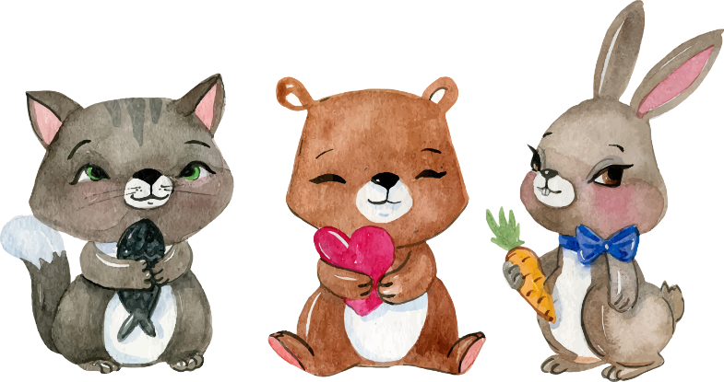
Cháu ơi, cháu chỉ giúp bác đường đến nhà Thỏ với!
Bác đi thêm một ngã nữa thì quẹo phải, căn nhà thứ 2 là nhà cháu, cổng rào sơn màu vàng, trong sân có 2 chậu hoa hồng ạ!
Ôi! Đó là nhà của cháu đấy, nhưng giờ cháu phải đi học. Không đi về cùng bác được

Slide 8
TÌNH HUỐNG 2
Em cùng mẹ đi đến cửa hàng mua áo; trước rất nhiều chiếc áo khác nhau, nhiều màu, nhiều kiểu dáng, lại treo tận trên cao, làm thế nào để người bán hàng lấy đúng chiếc áo mà em định mua?

Slide 9

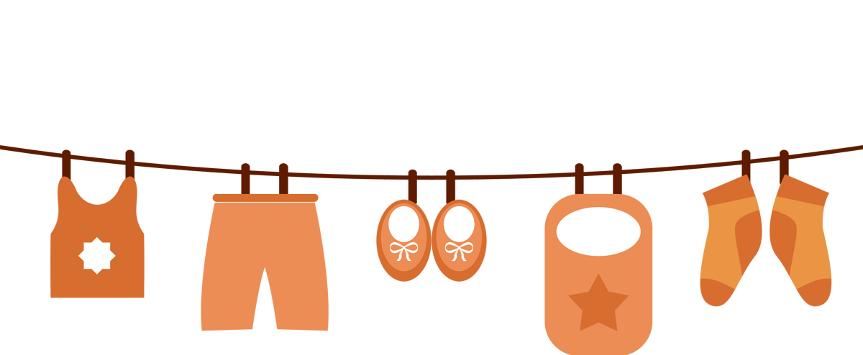

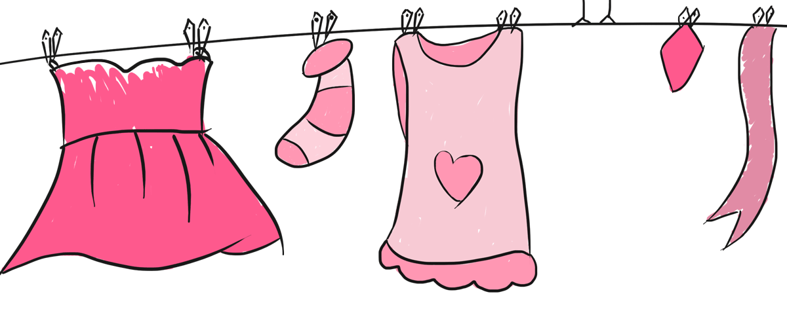
Cô lấy cho cháu xem cái váy màu hồng nhạt hàng dưới cùng, có hình trái tim kia với! Cái thứ 3 từ trái sang ấy ạ.”

Slide 10
TÌNH HUỐNG 3
Một học sinh lớp 3 hỏi em: Người lực sĩ là người thế nào? Em phải làm gì để em học sinh ấy hình dung ra được một cách cụ thể hình ảnh của người lực sĩ?

Slide 11
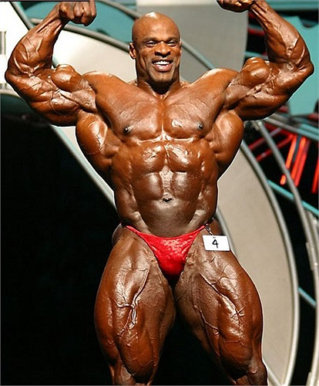

Dáng cao, to; Tay chân mạnh mẽ, bắp thịt săn chắc. Nước da nâu bóng khiến cho anh trông giống như một bức tượng đồng đen sừng sững....
Chị ơi, lực sĩ là người như thế nào ạ?

Slide 12



Tìm thêm một số tình huống mà em phải dùng văn miêu tả

Slide 13
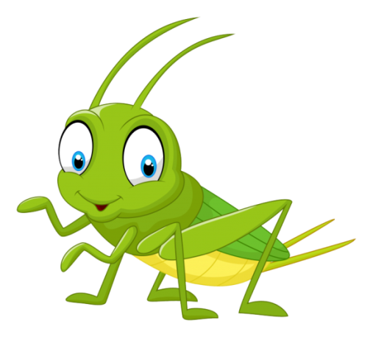
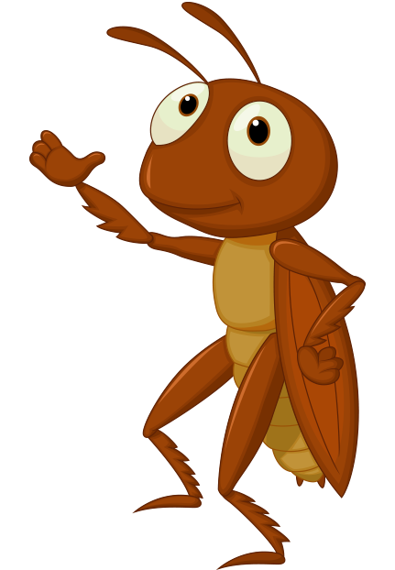
Chỉ ra hai đoạn văn giúp em hình dung được những đặc điểm nổi bật của 2 chú Dế Mèn và Dế Choắt?

Slide 14
Đoạn văn tả Dế Mèn: “Bởi tôi ăn uống điều độ….đưa cả hai chân lên vuốt râu.”
Đoạn tả Dế Choắt: “Cái anh chàng Choắt….nhiều ngách như hang tôi.”

Slide 15
Càng mẫm bóng, vuốt cứng nhọn, cánh dài, người nâu bóng mỡ
→ Cường tráng, khỏe đẹp
Dài lêu nghêu, cánh ngắn củn, càng bè bè, mặt mũi ngẩn ngẩn ngơ ngơ.
→ Gầy gò, ốm yếu.

Slide 16

Theo em, để có các chi tiết, hình ảnh miêu tả con người, sự vật, sự việc như vậy, người miêu tả phải làm gì?
Quan sát kĩ đối tượng, thậm chí là hiểu đối tượng.

Slide 17
KẾT LUẬN
* Văn miêu tả nhằm giúp người nghe hình dung những đặc điểm, tính chất của sự vật, sự việc, con người…
* Trong văn miêu tả năng lực quan sát của người viết, người nói thường bộc lộ rõ nhất.

Slide 18
II.
LUYỆN TẬP

Slide 19

Làm
việc nhóm….
Bài 1 (SGK – tr16)
Nhóm 1: Đoạn a
Nhóm 2: Đoạn b
Nhóm 3: Đoạn c

Slide 20

Nhớ lại một mùa đông giá lạnh nhất mà em từng trải qua, hồi tưởng và liệt kê những chi tiết như gợi ý của sơ đồ dưới đây:
Bầu trời
Cây cối
Không khí
Con vật
Mưa, gió…
Mùa đông
Con người

Slide 21
HƯỚNG DẪN TỰ HỌC
1.
2.
Ôn lại bài và học thuộc ghi nhớ
Soạn bài “Sông nước Cà Mau”
3.
Tìm đọc một số tác phẩm văn học cho thiếu nhi và lưu lại những đọan văn miêu tả hay

Slide 22
Tạm biệt các em!
Notes:
本PPT模板部分元素使用了幻灯片母版制作。如果需要修改，点击-视图-幻灯片母版-修改；完成后关闭编辑母版即可。

